Slide 1
分散型AI の 可能性

Slide 2
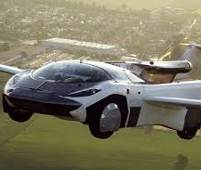
Hello World
学生の強み
時間、変なことできる
SF的なことを実現したい
（低コストで）

Slide 3
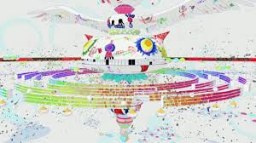

Slide 4
分散型AIの定義
複数のデバイスやノードが協力してAI処理を行うシステム
ー反対は中央集権型
我々はムーアの法則に達した
ーどう処理をするか
ーサーバーレスってかっこいいなぁ

Slide 5
基本的な考え
従来：BP法
ー再帰的
非線形問題ときやすい
並列処理の形にしにくい（not flexible）
私：順伝搬型
ー線形的
ときにくい、hebbianと勾配を全体に分けることで少しマシに？
並列処理の形にしやすい（flexible）

Slide 6
BP法
入力
中間
出力
脳の構造とは言えない
もっと良い方法はないのか

Slide 7
発想を得たもの
金子勇さんのED法（winnyの人）
ー古代の技法を学べるのでおすすめ
STDPモデル、SNNモデル、hebbian法

Slide 8
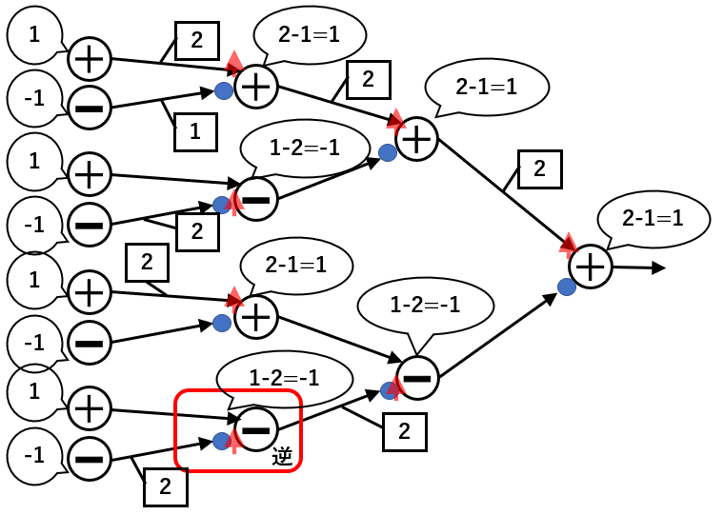

Slide 9
なぜこれなのか
SNNとも考えられるが
ー簡単な処理でも非線形は解けることが自分の手で確かめれた。
ー並列化が容易
ただ目的によってAIのアルゴリズムは変えるべき
個人の力はいらないー＞学生のスペックの問題を回避できる
ーお金とか
＊全体としての計算コストは上がります

Slide 10
生成力、できること
３Dレンダリング
画像生成＜－得意？
文章生成
セキュリティについて
警察との連携、ネット空間を監視、物理的にセキュリティを固める

Slide 11
応用：構想
分散型AIとP2Pを組み合わせて、ホスト全体で処理を実行する。
通信は、QUICプロトコルを参考に、（互換性を考えてもいいかと）
コミュニティ（ゲーム）、３Dレンダリング
あくまで話題作りとして
IOTとの連携
ARグラス、ロボティクス
サイトを見る時代を終わらせる
検索する手間をなくす

Slide 12
進捗
これを最適化するにあたってone wayかつ保全性のあるプロトコル開発、UDPの改良：完了（：簡単）
ホスト間の通信：問題
アルゴリズムの基礎：完了（まだまだ改良できる）
プロトコルの判別：ほぼ完了、既存プロトコルとの判別はできる。
UIの生成、画像生成：挑戦中
ー外部からのアクセス、メインのUI
-（GODOTで実装することにしました）<-オヌヌメ

Slide 13
実行例
１ 中間層 | ２５６ | １０２４ | そこそこのループ
AND |  |  | 解ける
XOR |  |  | 解ける

Slide 14
最後に
３D ｖｓ GameEngine
これからはAI使いながら開発していいのか
ー罪悪感​
もう少し開発勧めてから発表したかった

